Slide 1
3장
수치를 통한 연속형 자료의 요약

Slide 2
도표, 그림 vs 수치
도표나 그림을 이용한 자료의 요약은 주관적이며 일관성이 부족
히스토그램은 계급구간의 폭, 시작값에 따라 달라진다.
수치를 이용한 요약은 객관적
중심위치의 측도(measure of center)
퍼진정도의 측도(measure of dispersion)
자료가 중심위치로부터 얼마나 흩어져 있는가?

Slide 3
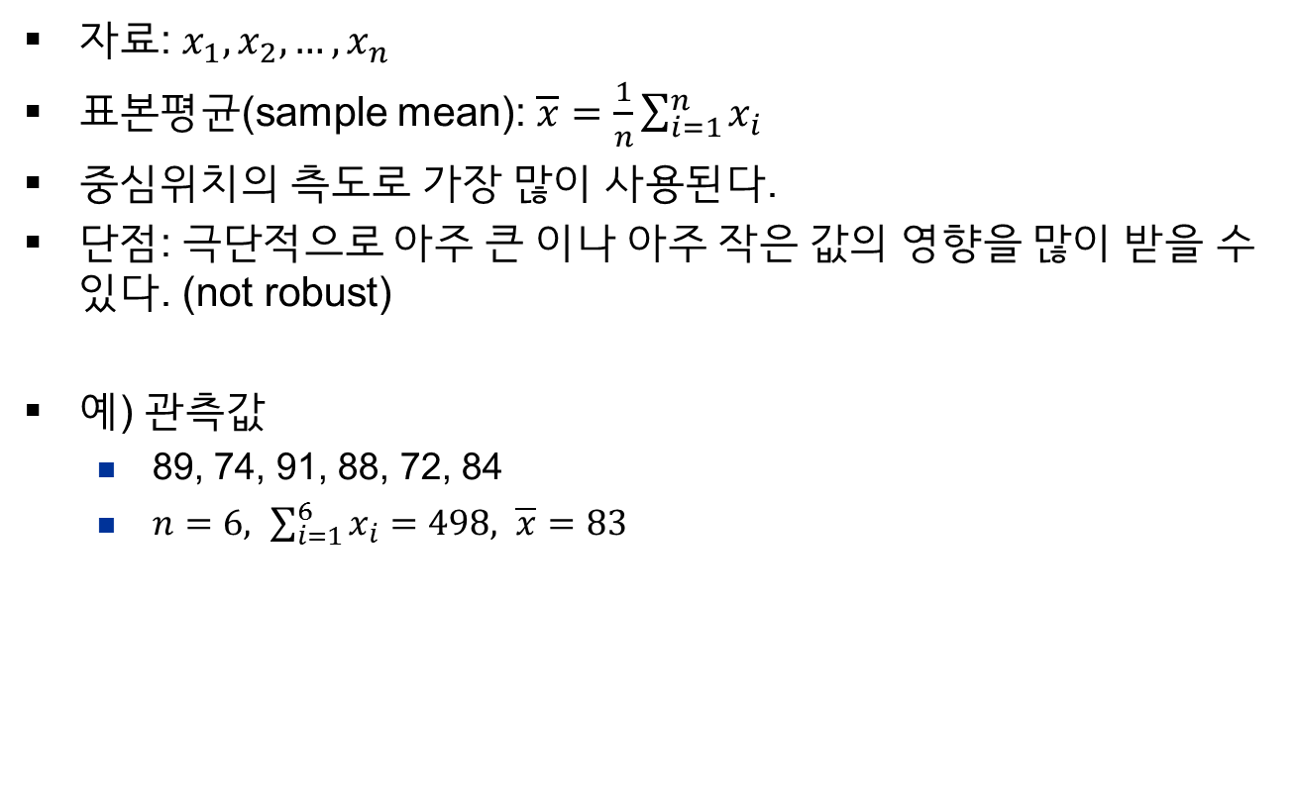
중심위치의 측도
자료: $x_{1}, x_{2}, …, x_{n}$
표본평균(sample mean): $\overline{x}=\frac{1}{n}\sum_{i=1}^{n}{x_{i}}$
중심위치의 측도로 가장 많이 사용된다.
단점: 극단적으로 아주 큰 이나 아주 작은 값의 영향을 많이 받을 수 있다. (not robust)
예) 관측값
89, 74, 91, 88, 72, 84
$n=6, \sum_{i=1}^{6}{x_{i}}=498, \overline{x}=83$

Slide 4
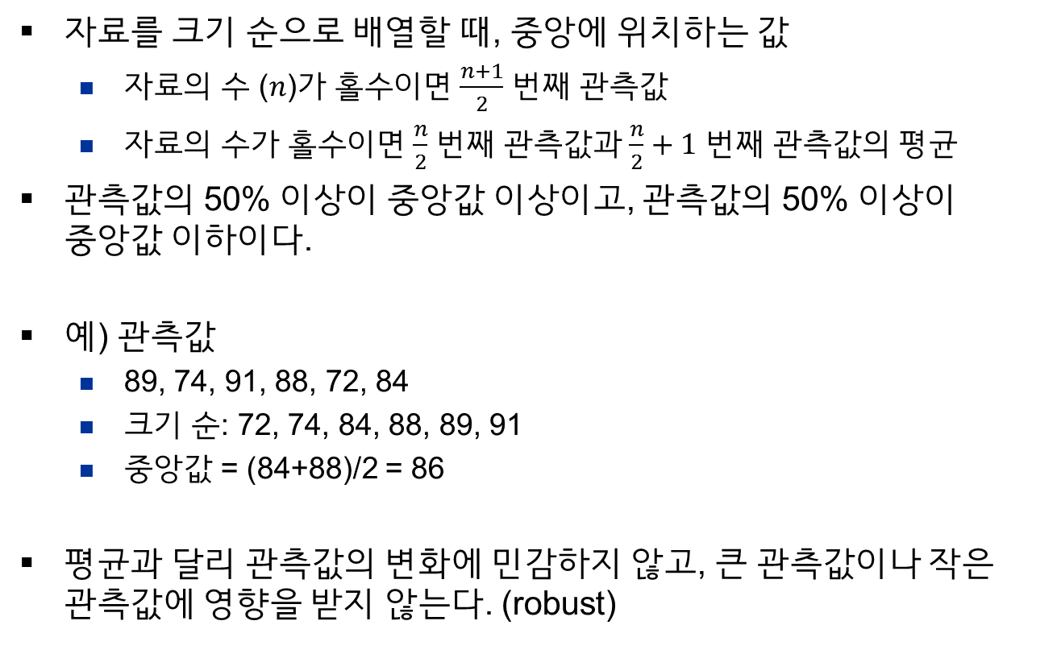
중앙값(median)
자료를 크기 순으로 배열할 때, 중앙에 위치하는 값
자료의 수 ($n$)가 홀수이면 $\frac{n+1}{2}$ 번째 관측값
자료의 수가 홀수이면 $\frac{n}{2}$ 번째 관측값과 $\frac{n}{2}+1$ 번째 관측값의 평균
관측값의 50% 이상이 중앙값 이상이고, 관측값의 50% 이상이 중앙값 이하이다.
예) 관측값
89, 74, 91, 88, 72, 84
크기 순: 72, 74, 84, 88, 89, 91
중앙값 = (84+88)/2 = 86
평균과 달리 관측값의 변화에 민감하지 않고, 큰 관측값이나 작은 관측값에 영향을 받지 않는다. (robust)

Slide 5
최빈값(mode)
관측값 중에서 빈도수가 가장 큰 값
주로 이산형 자료나 범주형 자료에 대한 중심위치로 사용된다.
예) 콩의 개수에 대한 자료
최빈값 = 3, 평균 = 3.75, 중앙값 = 4
연속형 자료에 대해서는 중심위치의 측도로 적절하지 않다.

Slide 6
표본평균과 중앙값의 비교
표본평균
이해하기 쉽다.
자료 전체의 값에 의해 결정된다.
극단적인 값에 큰 영향을 받을 수 있다.
자료에 대한 기본 통계 수치로 자주 이용된다.
중앙값
중앙값은 자료의 중앙 부분에만 영향을 받는다,
극단적으로 큰 값이나 작은 값에 영향을 받지 않는다.
예제의 자료에서 74가 50으로 바뀐 경우, 평균은 83에서 79로 변화하지만 중앙값은 여전히 86이다.

Slide 7
표본평균과 중앙값의 비교
표본평균과 중앙값 중에서 어는 것이 중심위치의 측도로 적절한가?
예) 직원 5명으로 구성된 중소기업의 월 소득 자료
130, 150, 170 ,180, 720
평균 = 270, 중앙값 = 170
편중된 자료(skewed data)에 대해서는 중앙값이 표본평균보다 중심위치의 측도로 적절할 수 있다.

Slide 8
분포 모양에 따른 중심위치의 측도

Slide 9
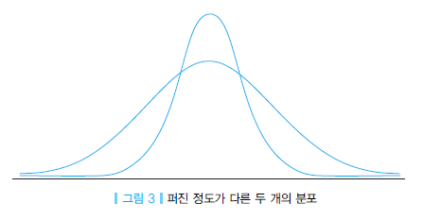
퍼진 정도의 측도
자료의 중심 위치에 대한 측도만으로는 자료의 분포 특징을 파악하는데 부족하다.
같은 중심 위치를 가지지만 분포 형태가 다를 수 있다.
자료가 중심 위치로부터 얼마나 퍼져 있는지를 나타내는 측도가 필요

Slide 10
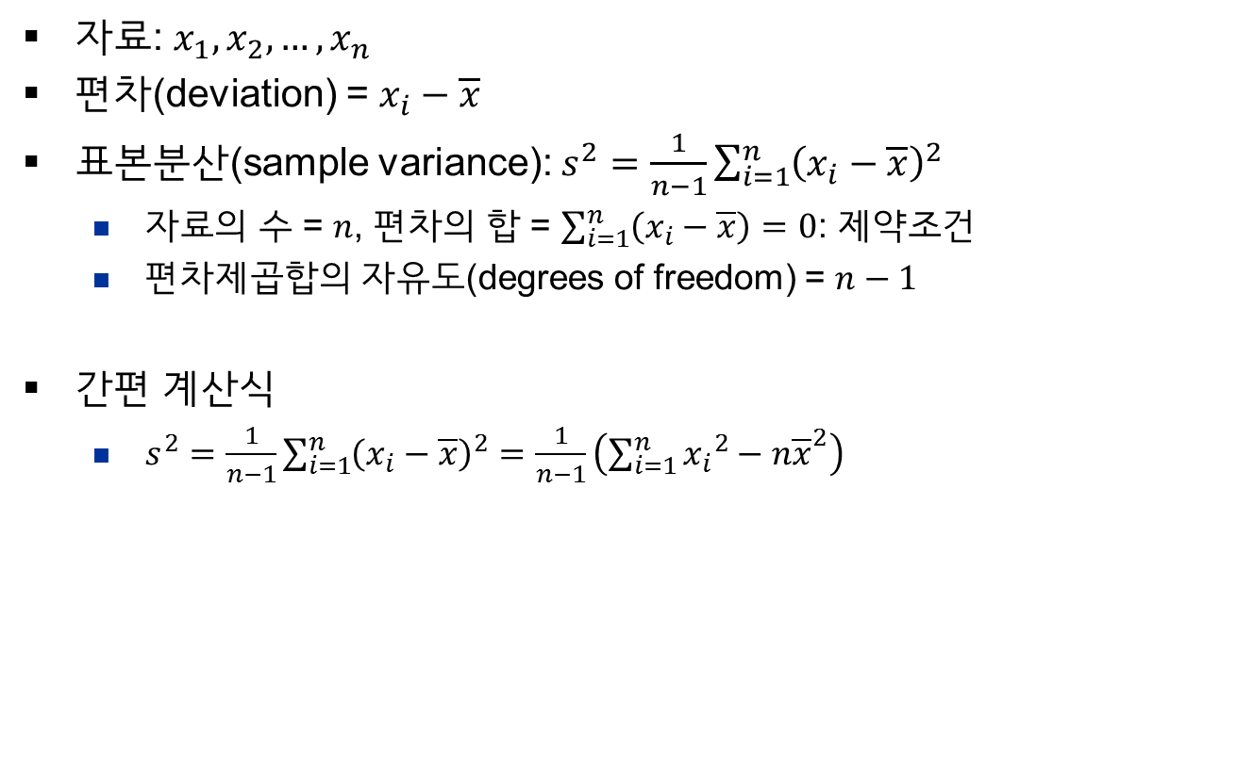
분산(variance)과 표준편차(standard deviation)
자료: $x_{1}, x_{2}, …, x_{n}$
편차(deviation) = $x_{i}−\overline{x}$
표본분산(sample variance): $s^{2}=\frac{1}{n−1}\sum_{i=1}^{n}{{\left(x_{i}−\overline{x}\right)}^{2}}$
자료의 수 = $n$, 편차의 합 = $\sum_{i=1}^{n}{\left(x_{i}−\overline{x}\right)}=0$: 제약조건
편차제곱합의 자유도(degrees of freedom) = $n−1$
간편 계산식
$s^{2}=\frac{1}{n−1}\sum_{i=1}^{n}{{\left(x_{i}−\overline{x}\right)}^{2}}=\frac{1}{n−1}\left(\sum_{i=1}^{n}{{x_{i}}^{2}}−n{\overline{x}}^{2}\right)$

Slide 11
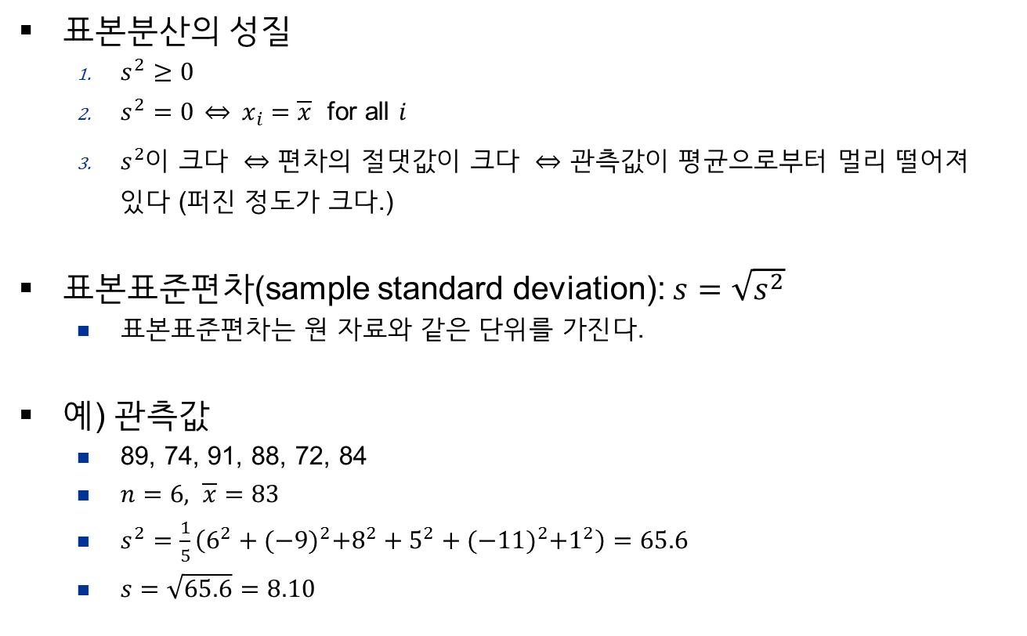
표본분산
표본분산의 성질
$s^{2}≥0$
$s^{2}=0 \overset{⇔}{} x_{i}=\overline{x}$ for all $i$
$s^{2}$이 크다 편차의 절댓값이 크다 관측값이 평균으로부터 멀리 떨어져 있다 (퍼진 정도가 크다.)
표본표준편차(sample standard deviation): $s=\sqrt{s^{2}}$
표본표준편차는 원 자료와 같은 단위를 가진다.
예) 관측값
89, 74, 91, 88, 72, 84
$n=6, \overline{x}=83$
$s^{2}=\frac{1}{5}\left(6^{2}+{(−9)}^{2}+8^{2}+5^{2}+{(−11)}^{2}+1^{2}\right)=65.6$
$s=\sqrt{65.6}=8.10$

Slide 12
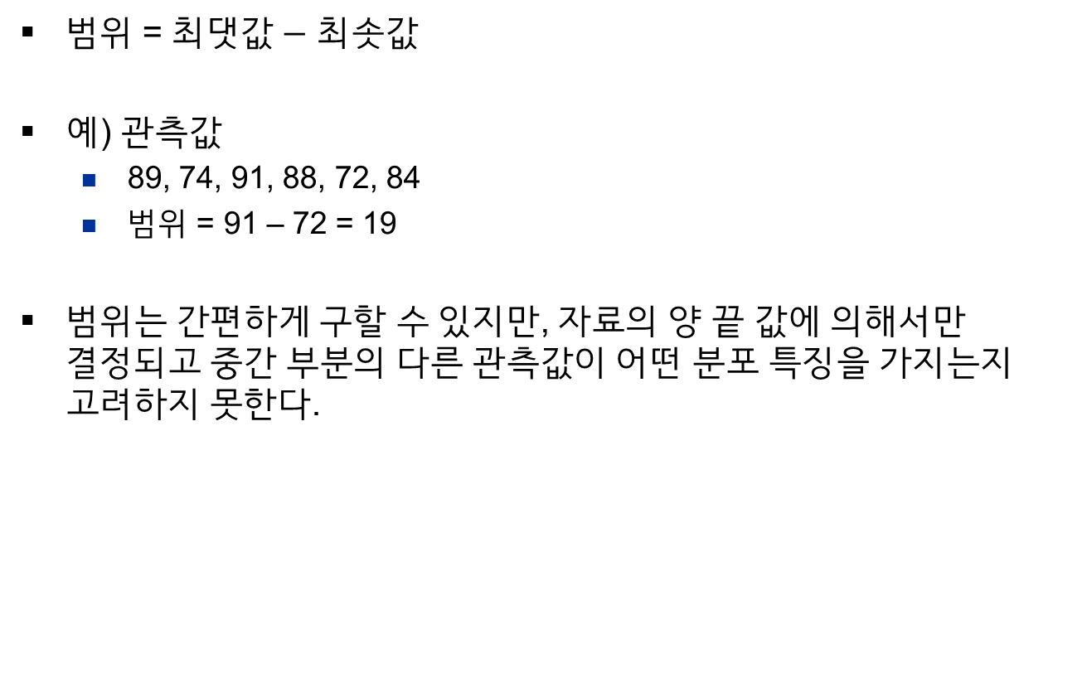
범위(range)
범위 = 최댓값 $−$ 최솟값
예) 관측값
89, 74, 91, 88, 72, 84
범위 = 91 – 72 = 19
범위는 간편하게 구할 수 있지만, 자료의 양 끝 값에 의해서만 결정되고 중간 부분의 다른 관측값이 어떤 분포 특징을 가지는지 고려하지 못한다.

Slide 13
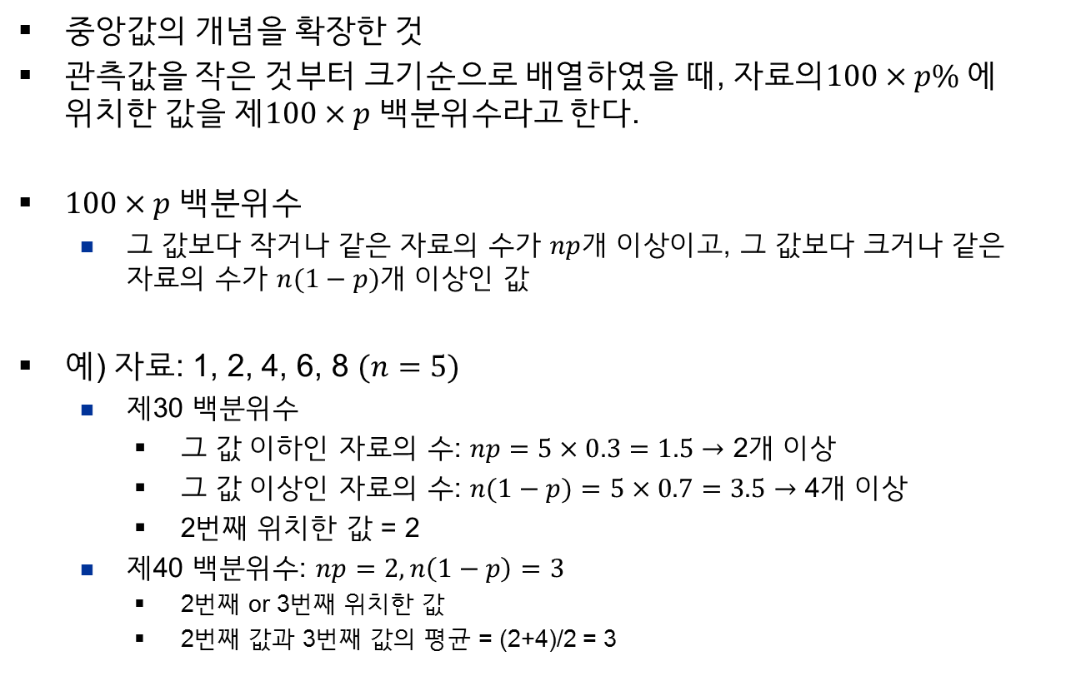
백분위수(percentile)
중앙값의 개념을 확장한 것
관측값을 작은 것부터 크기순으로 배열하였을 때, 자료의$100×p\%$ 에 위치한 값을 제$100×p$ 백분위수라고 한다.
$100×p$ 백분위수
그 값보다 작거나 같은 자료의 수가 $np$개 이상이고, 그 값보다 크거나 같은 자료의 수가 $n(1−p)$개 이상인 값
예) 자료: 1, 2, 4, 6, 8 $(n=5)$
제30 백분위수
그 값 이하인 자료의 수: $np=5×0.3=1.5→$ 2개 이상
그 값 이상인 자료의 수: $n(1−p)=5×0.7=3.5→$ 4개 이상
2번째 위치한 값 = 2
제40 백분위수: $np=2, n\left(1−p\right)=3$
2번째 or 3번째 위치한 값
2번째 값과 3번째 값의 평균 = (2+4)/2 = 3

Slide 14
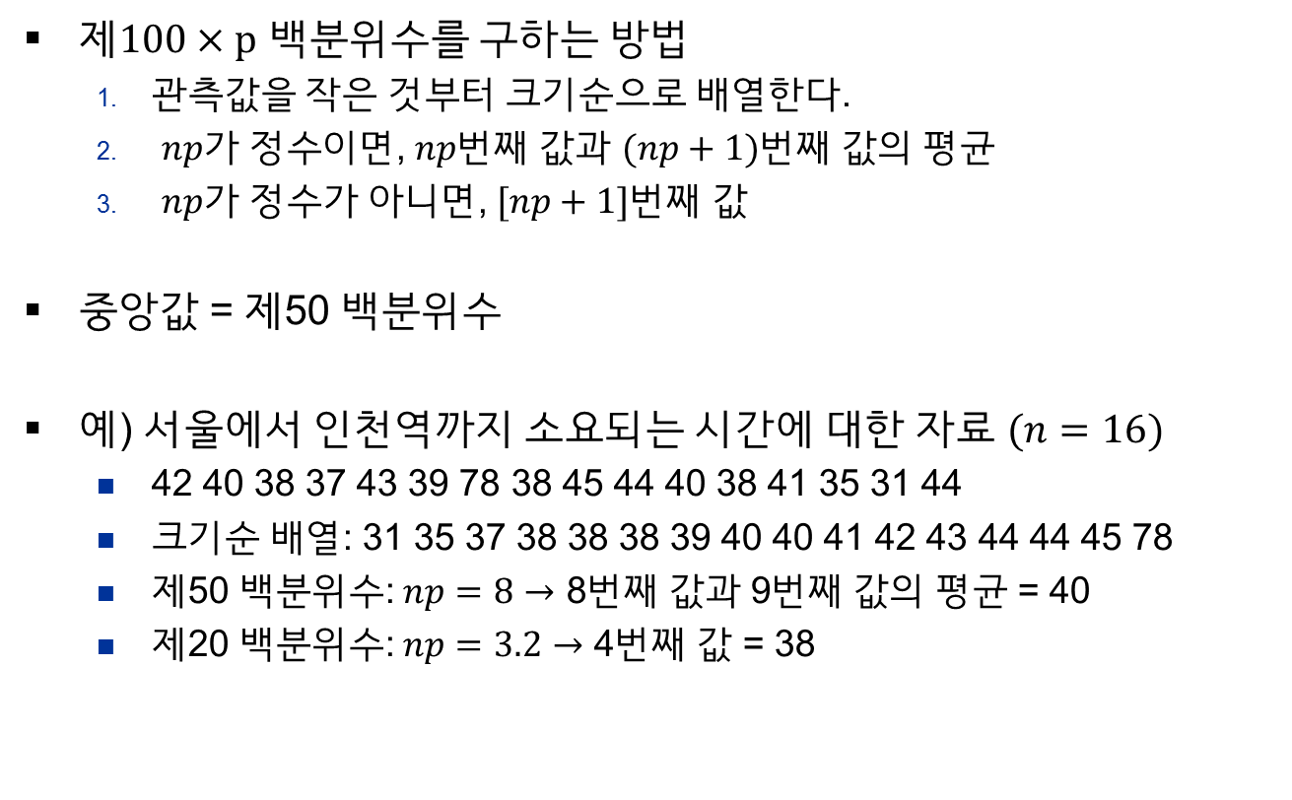
백분위수
제$100×p$ 백분위수를 구하는 방법
관측값을 작은 것부터 크기순으로 배열한다.
$np$가 정수이면, $np$번째 값과 $(np+1)$번째 값의 평균
$np$가 정수가 아니면, $[np+1]$번째 값
중앙값 = 제50 백분위수
예) 서울에서 인천역까지 소요되는 시간에 대한 자료 $(n=16)$
42 40 38 37 43 39 78 38 45 44 40 38 41 35 31 44
크기순 배열: 31 35 37 38 38 38 39 40 40 41 42 43 44 44 45 78
제50 백분위수: $np=8→$ 8번째 값과 9번째 값의 평균 = 40
제20 백분위수: $np=3.2→$ 4번째 값 = 38

Slide 15
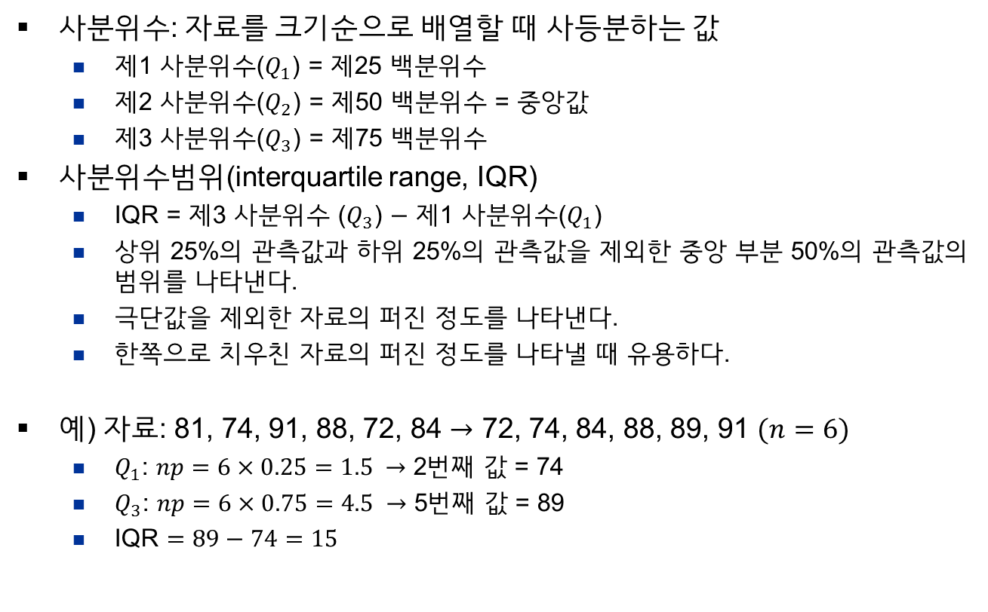
사분위수(quartile)와 사분위수범위(IQR)
사분위수: 자료를 크기순으로 배열할 때 사등분하는 값
제1 사분위수($Q_{1}$) = 제25 백분위수
제2 사분위수($Q_{2}$) = 제50 백분위수 = 중앙값
제3 사분위수($Q_{3}$) = 제75 백분위수
사분위수범위(interquartile range, IQR)
IQR = 제3 사분위수 ($Q_{3}$) $−$ 제1 사분위수($Q_{1}$)
상위 25%의 관측값과 하위 25%의 관측값을 제외한 중앙 부분 50%의 관측값의 범위를 나타낸다.
극단값을 제외한 자료의 퍼진 정도를 나타낸다.
한쪽으로 치우친 자료의 퍼진 정도를 나타낼 때 유용하다.
예) 자료: 81, 74, 91, 88, 72, 84 $→$ 72, 74, 84, 88, 89, 91 $(n=6)$
$Q_{1}$: $np=6×0.25=1.5 →$ 2번째 값 = 74
$Q_{3}$: $np=6×0.75=4.5 →$ 5번째 값 = 89
IQR $=89−74=15$

Slide 16
표준편차, 범위, 사분위수범위의 비교
표준편차는 평균과 같이 전체 자료의 값에 영향을 받는다.
사분위수 범위는 중앙값처럼 자료의 순위에 의하여 정해진다.
표본평균을 중심위치의 측도로 사용할 때, 표준편차를 퍼진 정도의 측도로 사용한다.
중앙값을 중심위치의 측도로 사용할 때는 사분위수범위를 퍼진 정도의 측도로 사용한다.
표준편차는 전체 자료의 퍼진 정도를 골고루 반영하는 반면, 극단값의 영향을 받는다. (not tobust)
사분위수범위는 극단값의 영향을 덜 받지만(robust), 전체 자료의 퍼진 정도를 나타내지는 않는다.
범위는 극단값에 큰 영향도 받고, 전체 자료의 퍼진 정도를 나타내지도 못한다.

Slide 17

표준편차, 범위, 사분위수범위의 비교
예) 자료: 81, 74, 91, 88, 72, 84
$\overline{x}=83, s^{2}=65.6, s=8.10, Q_{2}=86, IQR=15,$ 범위 = 19
자료의 값 중에서 74가 50으로 바뀐 경우: $\overline{x}=79 s^{2}=248, s=15.75, Q_{2}=86, IQR=89−72=17$, 범위 = 41
평균, 표분편차, 범위는 한 관측값의 큰 영향을 받을 수 있지만, 중앙값과 사분위수범위는 큰 영향을 받지 않는다.

Slide 18
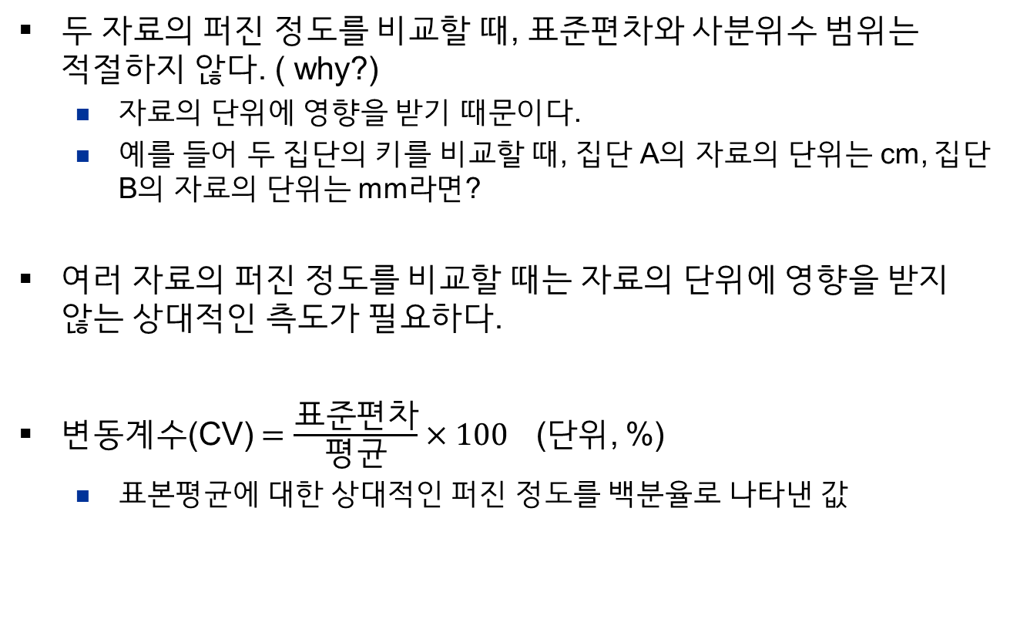
변동계수(coefficient of variation, CV)
두 자료의 퍼진 정도를 비교할 때, 표준편차와 사분위수 범위는 적절하지 않다. ( why?)
자료의 단위에 영향을 받기 때문이다.
예를 들어 두 집단의 키를 비교할 때, 집단 A의 자료의 단위는 cm, 집단 B의 자료의 단위는 mm라면?
여러 자료의 퍼진 정도를 비교할 때는 자료의 단위에 영향을 받지 않는 상대적인 측도가 필요하다.
변동계수(CV) $=\frac{표준편차}{평균}×100$ (단위, %)
표본평균에 대한 상대적인 퍼진 정도를 백분율로 나타낸 값

Slide 19
변동계수
예) 두 회사의 주식 가격
회사 A: 평균 = 77147, 표준편차 = 861, CV = 1.7
회사 B: 평균 = 7100, 표준편차 = 429, CV = 6.04
표준편차는 회사 B의 주식가격이 작지만, 변동계수는 회사 B가 더 크다.
같은 금액을 주식에 투자할 때, 회사 A에 투자하는 것보다 회사 B에 투자하는 경우에 위험성이 더 크다.

Slide 20
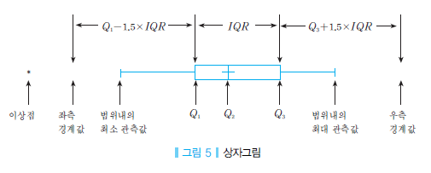
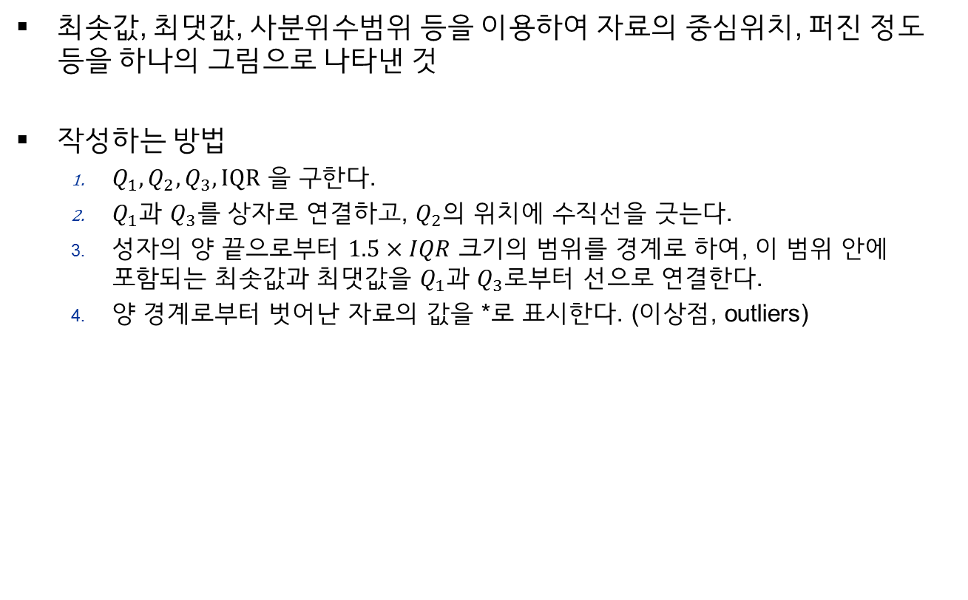
상자그림(box plot)
최솟값, 최댓값, 사분위수범위 등을 이용하여 자료의 중심위치, 퍼진 정도 등을 하나의 그림으로 나타낸 것
작성하는 방법
$Q_{1}, Q_{2}, Q_{3}, IQR$ 을 구한다.
$Q_{1}$과 $Q_{3}$를 상자로 연결하고, $Q_{2}$의 위치에 수직선을 긋는다.
성자의 양 끝으로부터 $1.5×IQR$ 크기의 범위를 경계로 하여, 이 범위 안에 포함되는 최솟값과 최댓값을 $Q_{1}$과 $Q_{3}$로부터 선으로 연결한다.
양 경계로부터 벗어난 자료의 값을 *로 표시한다. (이상점, outliers)

Slide 21
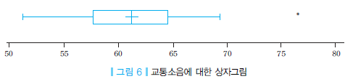
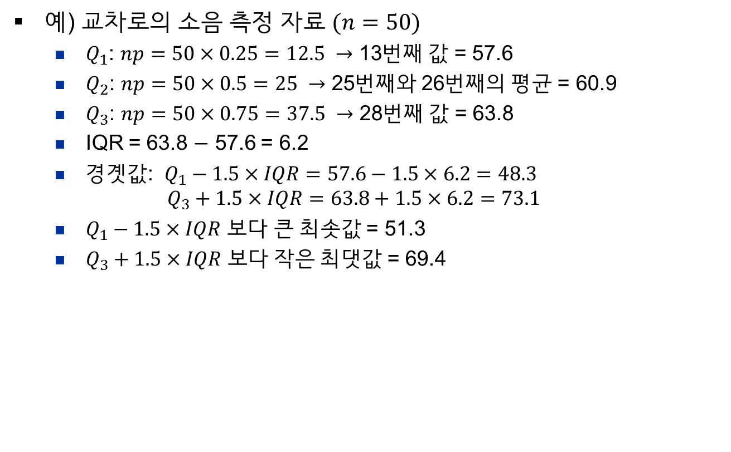
상자그림
예) 교차로의 소음 측정 자료 $(n=50)$
$Q_{1}$: $np=50×0.25=12.5 →$ 13번째 값 = 57.6
$Q_{2}$: $np=50×0.5=25 →$ 25번째와 26번째의 평균 = 60.9
$Q_{3}$: $np=50×0.75=37.5 →$ 28번째 값 = 63.8
IQR = 63.8 $−$ 57.6 = 6.2
경곗값: $Q_{1}−1.5×IQR=57.6−1.5×6.2=48.3$ $Q_{3}+1.5×IQR=63.8+1.5×6.2=73.1$
$Q_{1}−1.5×IQR$ 보다 큰 최솟값 = 51.3
$Q_{3}+1.5×IQR$ 보다 작은 최댓값 = 69.4

Slide 22
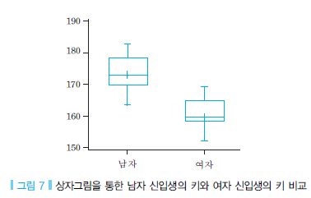
상자그림
상자그림은 자료 분포의 다양한 특성을 하나의 그림으로 나타낸 것 (중심위치, 퍼진 정도, 대칭성, 분포의 집중 정도, 이상점 등을 파악할 수 있다.)
대칭적인 분포를 가진 자료의 상자그림은 어떤 모양일까?
왼쪽으로 편중된 자료의 상자그림은 어떤 모양일까?
오른쪽으로 편중된 자료의 상자그림은 어떤 모양일까?
예) 남학생과 여학생 키에 대한 상자그림
남학생의 키는 여학생의 키보다 약 10cm 정도 크다.
퍼진 정도는 남학생이 약간 더 크다.
남학생의 키는 대칭에 가깝지만, 여학생의 키는 제1 사분위수와 중앙값 사이에 집중되어 있다.

Slide 23
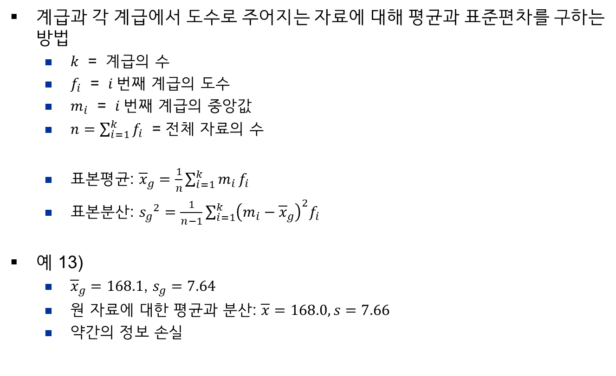
도수분포표에서 자료의 요약
계급과 각 계급에서 도수로 주어지는 자료에 대해 평균과 표준편차를 구하는 방법
$k$ = 계급의 수
$f_{i}$ = $i$번째 계급의 도수
$m_{i}$ = $i$번째 계급의 중앙값
$n=\sum_{i=1}^{k}{f_{i}}$ = 전체 자료의 수
표본평균: ${\overline{x}}_{g}=\frac{1}{n}\sum_{i=1}^{k}{m_{i}}f_{i}$
표본분산: ${s_{g}}^{2}=\frac{1}{n−1}\sum_{i=1}^{k}{{\left(m_{i}−{\overline{x}}_{g}\right)}^{2}f_{i}}$
예 13)
${\overline{x}}_{g}=168.1$, $s_{g}=7.64$
원 자료에 대한 평균과 분산: $\overline{x}=168.0, s=7.66$
약간의 정보 손실

